Slide 1
Modelo de Indicadores Coincidentes para el Precio de la Vivienda
Noviembre 2021

Slide 2
Mensajes principales
El mercado inmobiliario se caracteriza por la coexistencia de varios indicadores del precio, provenientes de varias fuentes que arrojan señales sobre los valores previos a la venta (ej. tasaciones, precio inicial de oferta en portales inmobiliarios), durante la transacción (notarios y registradores) o posteriores (Registro). Estos indicadores también se diferencian en su frecuencia de publicación y retardo respecto al dato de referencia.
Para fortalecer el seguimiento de los precios en el sector, en BBVA introducimos un nuevo indicador construido con Big Data, a partir de las tasaciones utilizadas en la actividad habitual del banco. Además, para mejorar las estimaciones en tiempo real del precio (MITMA/Tasaciones) en el corto plazo construimos un conjunto de Modelos Factoriales Dinámicos que permiten capturar la evolución conjunta de los indicadores disponibles.
Los resultados de los modelos son satisfactorios, tanto en lo que respecta a la capacidad explicativa de las variables de mayor interés como a la capacidad de extracción de señales latentes inobservadas del precio de la vivienda. La introducción del indicador de alta frecuencia de BBVA en los modelos resulta estadísticamente significativa y se demuestra que aumenta la varianza explicada.
La combinación lineal de modelos, a través de algoritmos Bayesianos, mejora la capacidad predictiva de BBVA Research. En concreto, se demuestra que para distintos horizontes de previsión resultan óptimas distintas combinaciones de modelos, en algunas de las cuales se incluyen especificaciones más sencillas como los modelos SARIMA o el propio indicador de alta frecuencia de BBVA-Research.

Slide 3
01
Introducción

Slide 4
Motivación
Existen varios indicadores sobre el precio de la vivienda en España que emiten diferentes señales de su evolución. En este proyecto se va tratar de obtener la mejor combinación de indicadores y de modelos con el fin de mejorar la previsión del precio de la vivienda (MITMA/Tasaciones) a corto plazo.
La diferente naturaleza de los indicadores de precios de la vivienda en función de su fuente, de su metodología y de su elaboración ponen de manifiesto la necesidad de tratar esta heterogeneidad en los modelos de previsión.
Además, en este análisis se va incorporar un nuevo indicador de precios derivado de las tasaciones realizadas en BBVA. Se introducirá este indicador en tiempo real con el fin de mejorar la especificación de los modelos.
Con el fin de elegir la mejor combinación de indicadores para explicar la variable objetivo (el precio de la vivienda publicado por el Ministerio de Transporte, Movilidad y Agenda Urbana) se utilizan modelos lineales de factores dinámicos (DLFM).
Por último, se recurrirá a la combinación bayesiana de modelos para averiguar qué predictores (variables o modelos) deben tenerse en cuenta para cada horizonte de previsión y qué importancia tiene cada uno construyendo una media ponderada sobre todos ellos.
En este ejercicio asociado a la mejora de la previsión del precio de la vivienda, se mejora la precisión de las previsiones, las previsiones a corto plazo y las previsiones a largo plazo combinando el DLFM de frecuencia mixta con modelos SARIMA mucho más sencillos.

Slide 5
Heterogeneidad de los indicadores de precios de la vivienda
Los distintos indicadores de precios de la vivienda que se publican en España arrojan señales parciales sobre el mercado. Sin embargo, son valiosos en función de la naturaleza.
La procedencia de los datos es clave para entender las señales de los indicadores:
En función del origen de los indicadores, estos podrán definirse como más o menos adelantados. Algo que también tiene relación con el periodo de publicación de los mismos: diarios, mensuales o trimestrales.
Tasaciones: los datos provienen de un conjunto de valoraciones de los inmuebles que tienen una relación con el precio de transacción
Portales inmobiliarios: los datos provienen de la ofertas publicadas en estos medios en tiempo real
Notarios: los datos provienen de las declaraciones de operaciones de compraventa firmadas ante notario
Registradores: los datos provienen de aquellas operaciones registradas en el Registro de la Propiedad

Slide 6
Indicadores de precios analizados
 | Fuente | Frecuencia | Inicio (% a/a) | Final | Retraso respecto a periodo de referencia | Procedencia
 | MITMA | Trimestral | Mar-96 | Mar-21 | 40 a 45 días | Tasaciones
 | CIEN | Mensual | Ene-08 | Jul-21 | 40-45 días | Notarios
 | INE | Trimestral | Mar-08 | Mar-21 | 70 días | Notarios
 | Idealista | Mensual | Ene-07 | Jul-21 | 1 a 7 días | Oferta
 | Fotocasa | Mensual | Ene-06 | Jul-21 | 1 a 7 días | Oferta
 | Registradores | Trimestral | Mar-07 | Mar-21 | 40 a 50 días | Registradores
 | TINSA | Mensual | Ene-02 | Jul-21 | 1 a 14 días | Tasaciones
 | BBVA | Diaria/Mensual | Ene-00 | Ago-21 |  | Tasaciones
Buena parte de los indicadores de precios suministran información del precio de la vivienda con bastante retraso. Los indicadores de oferta son los que muestran con menos retraso. Sin embargo, son superados por el indicador BBVA que suministra información del precio e la vivienda en tiempo real.

Slide 7
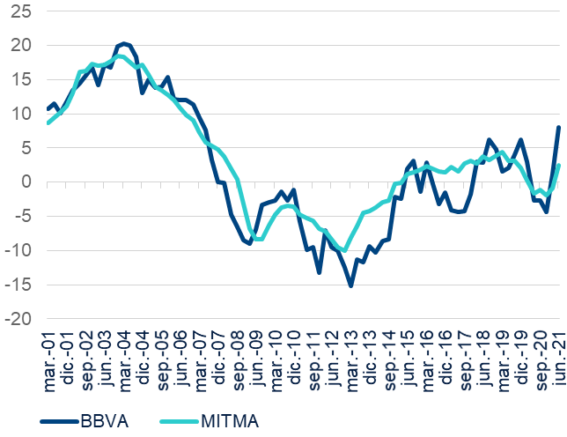
Indicadores de precios analizados. El indicador BBVA
ESPAÑA: PRECIO DE LA VIVIENDA
(TASA INTERANUAL, %)
El indicador BBVA se construye a partir del dato anonimizado de las tasaciones de viviendas de los clientes de BBVA para llevar a cabo su operativa de negocio.
En este proyecto se ha considerado el agregado de las tasaciones para dar lugar a un indicador nacional.
Se trata de un indicador en tiempo real, con periodicidad diaria, que ofrece el valor tasado de las viviendas.
El indicador BBVA muestra una elevada correlación con la variable objetivo: la variación interanual de ambas variables muestran una correlación superior al 90%.
Fuente: xxxxxxxxxxxx.

Slide 8
Por la naturaleza de los datos, cabría de esperar que los indicadores reflejasen información sobre el precio de la vivienda de distintos periodos
INDICADORES ADELANTADOS
INDICADORES CON REZAGO
Oferta (t-h0)
Tasación (t)
Notarios (t+h1)
Registro (t+h2)
MITMA
IDEALISTA
FOTOCASA
TINSA
BBVA
INE
CIEN
REGISTRADORES

Slide 9
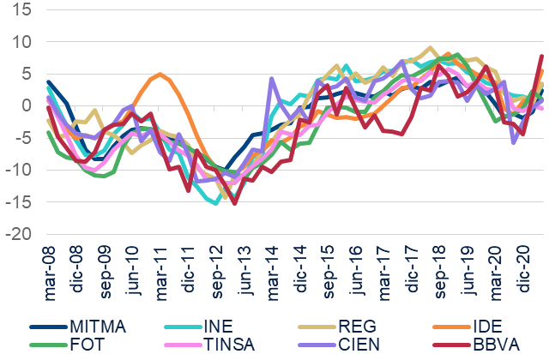
Heterogeneidad de los indicadores de precios de la vivienda
La correlación entre los indicadores considerados es relativamente elevada. En particular, las correlaciones de los diferentes indicadores con el indicador objetivo (MITMA) son relativamente elevadas en todos los casos.
COEFICIENTE DE CORRELACIÓN DE LOS
INDICADORES DE PRECIOS
INIDCADORES PRECIO DE LA VIVIENDA
(TASA INTERANUAL, %)
 | MITMA | INE | REG | IDE | FOT | TINSA | CIEN | BBVA
MITMA | 1 | 0,96 | 0,95 | 0,75 | 0,92 | 0,96 | 0,87 | 0,80
 |  | t | t+1 | t+1 | t+1 | t+1 | t-1 | t+1
INE | 0,96 | 1 | 0,95 | 0,82 | 0,90 | 0,96 | 0,94 | 0,83
 | t |  | t+1 | t+2 | t+2 | t+1 | t | t+2
REG | 0,95 | 0,95 | 1 | 0,75 | 0,88 | 0,94 | 0,88 | 0,84
 | t-1 | t-1 |  | t+1 | t+2 | t+1 | t-1 | t+1
IDE | 0,74 | 0,82 | 0,75 | 1 | 0,82 | 0,84 | 0,75 | 0,78
 | t-1 | t-2 | t-1 |  | t-1 | t-1 | t-3 | t-2
FOT | 0,92 | 0,89 | 0,88 | 0,82 | 1 | 0,97 | 0,81 | 0,79
 | t-1 | t-2 | t-2 | t+1 |  | t-1 | t-2 | t-1
TINSA | 0,96 | 0,96 | 0,93 | 0,84 | 0,96 | 1 | 0,89 | 0,83
 | t-1 | t-1 | t-1 | t+1 | t+1 |  | t-1 | t-2
CIEN | 0,87 | 0,94 | 0,88 | 0,75 | 0,83 | 0,90 | 1 | 0,81
 | t+1 | t | t+1 | t+1 | t+2 | t+1 |  | t+3
BBVA | 0,80 | 0,83 | 0,83 | 0,77 | 0,76 | 0,82 | 0,81 | 1
 | t-1 | t-2 | t-1 | t+2 | t+1 | t+2 | t-3
Fuente: BBVA Research.

Slide 10
01
Modelización

Slide 11
Modelos Dinámicos Factoriales Lineales (MDFL)
En esta primera fase de la modelización nos centramos en extracción de componentes comunes e inobservables de los diferentes indicadores de precio de la vivienda incluidos varios modelos con el fin de mejorar la capacidad explicativa y predictiva.
Los MDFL permiten trabajar con muestras desbalanceadas, y hacer backast, knowcast y forecarst de todos los indicadores incluidos. Además, cuentan con la virtud de permitir la mezcla de frecuencias en los diferentes indicadores.

Slide 12
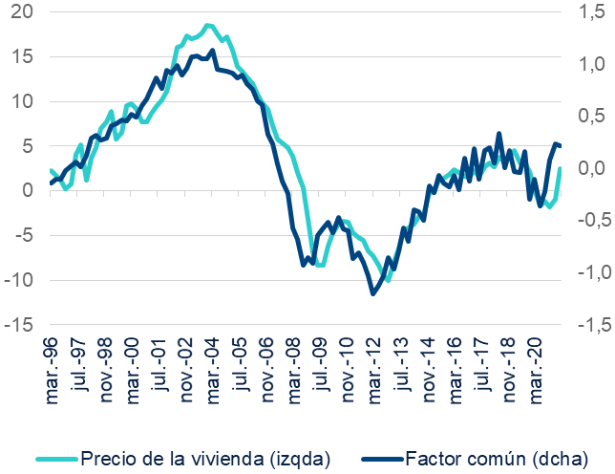
Modelos Dinámicos Factoriales Lineales (MDFL)
Asumimos que el crecimiento mensual de los indicadores (observados e inobservados) parciales del precio de la vivienda, $p_{t}^{i}; i=1…I$ , dependen de un factor común inobservado, $f_{t}$, así como de un factor idiosincrático a cada componente, $v_{t}^{i}$
$p_{t+h}^{i}=β^{i}f_{t}+v_{t+h}^{i}$ (1)
Donde $f_{t}$ y $v_{t}^{i}$ son procesos estacionarios auto regresivos de orden $P^{f}$ y $P^{i}$, respectivamente
${φ^{f}\left(L^{f}\right)f}_{t}=ε_{t}^{f}$ (2)
${φ^{i}\left(L^{i}\right)v}_{t}^{i}=ε_{t}^{i}$ (3)
Y donde $ε_{t}^{f}\sim iid\left(0,σ_{f}^{2}\right)$ y $ε_{t}^{i}\sim iid\left(0,σ_{i}^{2}\right)$
ESPAÑA: PRECIO DE LA VIVIENDA (FACTOR COMÚN EN EL MICPV) (RELACIÓN CONTEMPORÁNEA CON TODAS LAS VARIABLES)
Fuente: BBVA Research.

Slide 13
Modelos Dinámicos Factoriales Lineales (MDFL) La introducción del indicador de alta frecuencia de BBVA en los modelos resulta estadísticamente significativa
 | Factores de carga (error estándar) | MITMA | REG | FOT | TINSA | BBVA
 | MDFL 1 | 0,405 | 0,410 | 0,420 | 0,389 | 0,361
 |  | (0,107) | (0,116) | (0,114) | (0,106) | (0,101)
 | MDFL 2 | 0,352 | 0,218 | 0,239 | 0,295 | 0,284
 |  | (0,046) | (0,067) | (0,067) | (0,033) | (0,041)
 | MDFL 3 | 0,358 |  |  | 0,332 | 0,313
 |  | (0,085) |  |  | (0,075) | (0,078)
Las estimaciones de la muestra completa sugieren que las variables seleccionadas son altamente significativas, incluso la del indicador de alta frecuencia de BBVA.

Slide 14
Modelos Dinámicos Factoriales Lineales (MDFL) La introducción del indicador de alta frecuencia de BBVA en los modelos demuestra que aumenta la varianza explicada
Varianza explicada por el factor común | MITMA | REG | FOT | TINSA | BBVA
MDFL 1 | 87,7 | 62,1 | 63,8 | 97,0 | 83,4
MDFL 2 | 90,8 | 50,9 | 52,0 | 99,0 | 84,9
MDFL 3 | 92,9 |  |  | 95,7 | 83,2
La varianza explicada del indicador objetivo mejora sensiblemente con la incorporación del indicador de alta frecuencia de BBVA, pasando de cotas próximas al 70% a otras en torno al 90%.
Los modelos más amplios explican poco sobre REG y FOT, lo que justifica explorar otras especificaciones sin ellas, Además, explican mucho de TINSA, cuando el objetivo es lograr la máxima explicación de MITMA.

Slide 15
La Media Bayesiana de Modelos (MBM), herramienta para mejorar la predicción
En esta fase de la modelización abordamos la incertidumbre del modelo en un problema de regresión canónica. En resumen, tratamos de responder qué predictores (variables o modelos) deben tenerse en cuenta y qué importancia tienen cuando hay demasiados para pronosticar.
MBM aborda el problema estimando modelos para todas las combinaciones posibles de predictores y construyendo una media ponderada sobre todos ellos (las ponderaciones proceden de las probabilidades posteriores del modelo que surgen del teorema de Bayes).

Slide 16
La Media Bayesiana de Modelos (MBM), herramienta para mejorar la predicción
MODELOS
VARIABLES
MITMA
REG
FOT
TINSA
BBVA
MDFL 1
REG (t-3)
MDFL 2
MDFL 3
SARIMA
BD BBVA
La motivación es mejorar la precisión de las previsiones, las previsiones a corto plazo combinando el DLFM de frecuencia mixta con modelos SARIMA mucho más sencillos.

Slide 17
La Media Bayesiana de Modelos (MBM), herramienta para mejorar la predicción
op1
PREDICCIÓN DEL PRECIO DE LA VIVIENDA
(ERROR CUADRÁTICO MEDIO, 1T10-1T21)
 | Previsión (T-1) | Nowcast (T) |  |  | Backast (T+1)
 | m=3 | m=1 | m=2 | m=3 | m=1 | m=2
MDFL 1 | 0,029 | 0,025 | 0,025 | 0,018 | 0,014 | 0,017
MDFL 2 | 0,021 | 0,020 | 0,021 | 0,013 | 0,011 | 0,012
MDFL 3 | 0,025 | 0,023 | 0,018 | 0,014 | 0,013 | 0,011
MBM (mejor) | 0,016 | 0,015 | 0,014 | 0,009 | 0,008 | 0,008
MBM (todos) | 0,015 | 0,014 | 0,013 | 0,009 | 0,008 | 0,008
Previsiones históricas de BBVA | 0,046 | 0,025 | 0,025 | 0,019 | 0,008 | 0,008
La combinación lineal de modelos, a través de algoritmos Bayesianos, mejora la capacidad predictiva de BBVA Research. En concreto, se aprecia que para distintos horizontes de previsión resultan optimas distintas combinaciones de modelos.

Slide 18
La Media Bayesiana de Modelos (MBM), herramienta para mejorar la predicción
op2
PREDICCIÓN DEL PRECIO DE LA VIVIENDA
(ERROR CUADRÁTICO MEDIO, 1T10-1T21)
 | Previsión (T-1) | Nowcast (T) |  |  | Backast (T+1)
 | m=3 | m=1 | m=2 | m=3 | m=1 | m=2
MDFL 1 | 0,029 | 0,025 | 0,025 | 0,018 | 0,014 | 0,017
MDFL 2 | 0,021 | 0,020 | 0,021 | 0,013 | 0,011 | 0,012
MDFL 3 | 0,025 | 0,023 | 0,018 | 0,014 | 0,013 | 0,011
MBM (mejor) | 0,016 | 0,015 | 0,014 | 0,009 | 0,008 | 0,008
MBM (todos) | 0,015 | 0,014 | 0,013 | 0,009 | 0,008 | 0,008
Previsiones históricas de BBVA | 0,046 | 0,025 | 0,025 | 0,019 | 0,008 | 0,008
La combinación lineal de modelos, a través de algoritmos Bayesianos, mejora la capacidad predictiva de BBVA Research. En concreto, se aprecia que para distintos horizontes de previsión resultan optimas distintas combinaciones de modelos.

Slide 19
Mensajes principales
El mercado inmobiliario se caracteriza por la coexistencia de varios indicadores del precio, provenientes de varias fuentes que arrojan señales sobre los valores previos a la venta (ej. tasaciones, precio inicial de oferta en portales inmobiliarios), durante la transacción (notarios y registradores) o posteriores (Registro). Estos indicadores también se diferencian en su frecuencia de publicación y retardo respecto al dato de referencia
Para fortalecer el seguimiento de los precios en el sector, en BBVA introducimos un nuevo indicador construido con Big Data, a partir de las tasaciones utilizadas en la actividad habitual del banco. Además, para mejorar las previsiones de precio de en el corto plazo construimos un conjunto de Modelos Factoriales Dinámicos que permiten capturar la dinámica conjunta de los indicadores.
Los resultados de los modelos son satisfactorios, tanto en lo que respecta a la capacidad explicativa de las variables de mayor interés como a la capacidad de extracción de señales latentes inobservadas del precio de la vivienda. La introducción del indicador de alta frecuencia de BBVA en los modelos resulta estadísticamente significativa y se demuestra que aumenta la varianza explicada.
La combinación lineal de modelos, a través de algoritmos Bayesianos, mejora la capacidad predictiva de BBVA Research. En concreto, se demuestra que para distintos horizontes de previsión resultan optimas distintas combinaciones de modelos, en algunas de las cuales se incluyen especificaciones más sencillas como los modelos SARIMA o el propio indicador de alta frecuencia de BBVA-Research.

Slide 20
02
Anexo

Slide 21
La Media Bayesiana de Modelos (MBM), herramienta para mejorar la predicción
PROBABILIDADES DE INCLUSIÓN POSTERIORES
(1T10-1T21)
 | Previsión (T-1) | Nowcast (T) |  |  | Backast (T+1)
 | m=3 | m=1 | m=2 | m=3 | m=1 | m=2
MDFL 1 | 0,187 | 0,164 | 0,371 | 0,132 | 0,183 | 0,253
MDFL 2 | 0,202 | 0,251 | 0,527 | 0,148 | 0,227 | 0,236
MDFL 3 | 0,818 | 0,776 | 1,000 | 0,914 | 0,683 | 0,948
SARIMA | 0,998 | 0,998 | 0,855 | 0,995 | 0,994 | 0,951
BD BBVA | 0,254 | 0,579 | 0,437 | 0,185 | 0,273 | 0,249
CONSTANTE (CORRECIÓN DEL ERROR) | 1,000 | 1,000 | 1,000 | 1,000 | 1,000 | 1,000
Nota: En color naranja las probabilidades entre 50 y 25%. En rojo las probabilidades inferiores al 25%.

Slide 22
La Media Bayesiana de Modelos (MBM), herramienta para mejorar la predicción
COEFICINES DE LA MEJOR COMBINACIÓN DE MODELOS
(MEJOR MBM)
 | Previsión (T-1) | Nowcast (T) |  |  | Backast (T+1)
 | m=3 | m=1 | m=2 | m=3 | m=1 | m=2
MDFL 1
MDFL 2 |  |  | -0,347
MDFL 3 | 0.3892 | 0.301 | 0.858 | 0.435 | 0.387 | 0.489
SARIMA | 0.5480 | 0.483 | 0.405 | 0.529 | 0.575 | 0.474
BD BBVA |  | 0.184
CONSTANTE (CORRECIÓN DEL ERROR) | -0.1506 | -0.058 | -0.131 | -0.092 | -0.058 | -0.071

Slide 23
La Media Bayesiana de Modelos (MBM), herramienta para mejorar la predicción
COEFICINES DE TODAS LAS POSIBLES COMBINACIONES DE MODELOS
(TODOS MBM)
 | Previsión (T-1) | Nowcast (T) |  |  | Backast (T+1)
 | m=3 | m=1 | m=2 | m=3 | m=1 | m=2
MDFL 1 | -0,0090 | -0,0048 | -0,0875 | 0,0009 | -0,0112 | -0,0453
MDFL 2 | 0,0401 | -0,0536 | -0,1675 | 0,0064 | 0,0512 | -0,0625
MDFL 3 | 0,3197 | 0,3186 | 0,8089 | 0,3945 | 0,2715 | 0,5579
SARIMA | 0,5564 | 0,5679 | 0,3088 | 0,5512 | 0,6279 | 0,4937
BD BBVA | 0,0316 | 0,1150 | 0,0652 | 0,0125 | 0,0248 | 0,0200
CONSTANTE (CORRECIÓN DEL ERROR) | -0,1274 | -0,0703 | -0,1314 | -0,0826 | -0,0426 | -0,0573
Nota: En color naranja las probabilidades entre 50 y 25%. En rojo las probabilidades inferiores al 25%.

Slide 24
Aviso Legal
El presente documento no constituye una "Recomendación de Inversión" según lo definido en el artículo 3.1 (34) y (35) del Reglamento (UE) 596/2014 del Parlamento Europeo y del Consejo sobre abuso de mercado ("MAR"). En particular, el presente documento no constituye un "Informe de Inversiones" ni una "Comunicación Publicitaria" a los efectos del artículo 36 del Reglamento Delegado (UE) 2017/565 de la Comisión de 25 de abril de 2016 por el que se completa la Directiva 2014/65/UE del Parlamento Europeo y del Consejo en lo relativo a los requisitos organizativos y las condiciones de funcionamiento de las empresas de servicios de inversión ("MiFID II").
Los lectores deben ser conscientes de que en ningún caso deben tomar este documento como base para tomar sus decisiones de inversión y que las personas o entidades que potencialmente les puedan ofrecer productos de inversión serán las obligadas legalmente a proporcionarles toda la información que necesiten para esta toma de decisión.
El presente documento, elaborado por el Departamento de BBVA Research, tiene carácter divulgativo y contiene datos u opiniones referidas a la fecha del mismo, de elaboración propia o procedentes o basadas en fuentes que consideramos fiables, sin que hayan sido objeto de verificación independiente por BBVA. BBVA, por tanto, no ofrece garantía, expresa o implícita, en cuanto a su precisión, integridad o corrección.
El contenido de este documento está sujeto a cambios sin previo aviso en función, por ejemplo, del contexto económico o las fluctuaciones del mercado. BBVA no asume compromiso alguno de actualizar dicho contenido o comunicar esos cambios.
BBVA no asume responsabilidad alguna por cualquier pérdida, directa o indirecta, que pudiera resultar del uso de este documento o de su contenido.
Ni el presente documento, ni su contenido, constituyen una oferta, invitación o solicitud para adquirir, desinvertir u obtener interés alguno en activos o instrumentos financieros, ni pueden servir de base para ningún contrato, compromiso o decisión de ningún tipo.
El contenido del presente documento está protegido por la legislación de propiedad intelectual. Queda expresamente prohibida su reproducción, transformación, distribución, comunicación pública, puesta a disposición, extracción, reutilización, reenvío o la utilización de cualquier naturaleza, por cualquier medio o procedimiento, salvo en los casos en que esté legalmente permitido o sea autorizado expresamente por BBVA.

Slide 25
Modelo de Indicadores Coincidentes para el Precio de la Vivienda
Noviembre 2021

